Slide 1
Автор : Дементьева Светлана Викторовна, социальный педагог в ГКУСО РО Донецком центре помощи детям Г.Донецка Ростовской обл.
«Селфи – что это?

Slide 2
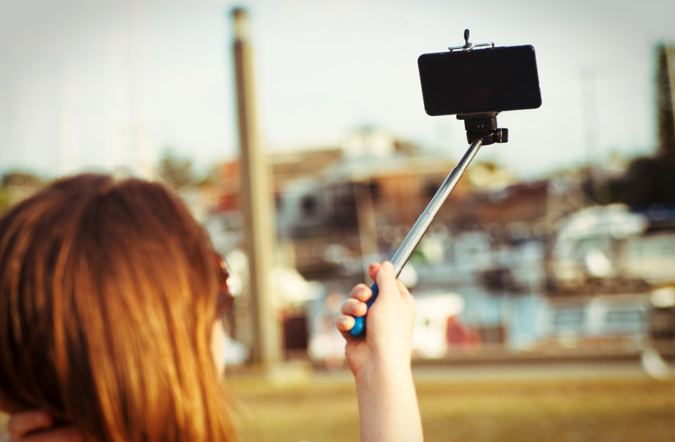
Что такое сэлфи?
Се́лфи (англ. selfie, от «self» — сам, себя) — разновидность автопортрета, заключающаяся в запечатлении самого себя на фотокамеру, иногда при помощи зеркала или палки для селфи.
В России сэлфи называют «себяшкой», «самострелом», «самоснимком»

Slide 3
Зачем мы это делаем?
ПЛЮСЫ СЕЛФИ
Селфи – это модно. Действительно, в 2012 году само слово «selfi» попало в рейтинг самых трендовых слов. Селфи делают люди всех возрастов и социальных статусов во всем мире.
Возможность заявить о себе. Сообщать что я – это я;
Возможность поделиться своими эмоциями и впечатлениями.
Желание привлечь внимание. Селфи дает возможность привлечь к себе взгляды окружающих и получить недостающую порцию внимания;
Способ уменьшить стресс и тревожные состояния.
Проявление искренности. В современном мире стало меньше честности и человек, испытывая потребность говорить правду, делится с окружающими самым интимным и сокровенным.
МИНУСЫ СЕЛФИ
Нервозное состояние, когда не получается идеальное фото.
Самолюбование. Уход от реальности. Когда в альбоме фотографий себя любимого больше, чем друзей и близких.
Сотни фотографий себя в различных соц.сетях.
Стрессовое и нервозное состояние, когда не можешь выложить в сеть свою фотографию.

Slide 5
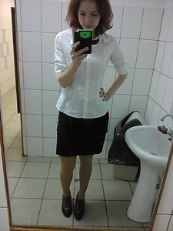
Виды сэлфи
Туалетный лук – название говорит
само за себя – место действия – санузел - ванная, туалет.
Вспомогательный предмет все тот же – зеркало.
Лифтлук - один из самых популярных видов селфи:
человек снимает свое отражение в зеркале лифта.
Фитнес-селфи – селфи в спортзале.
.

Slide 6
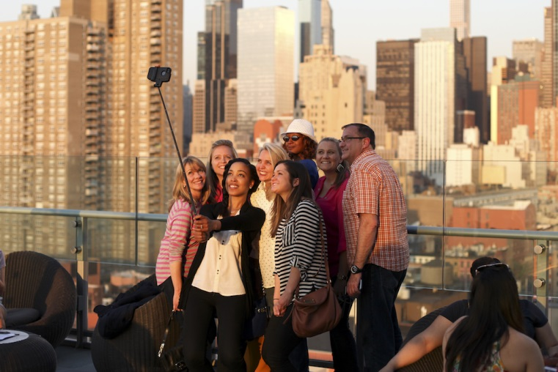
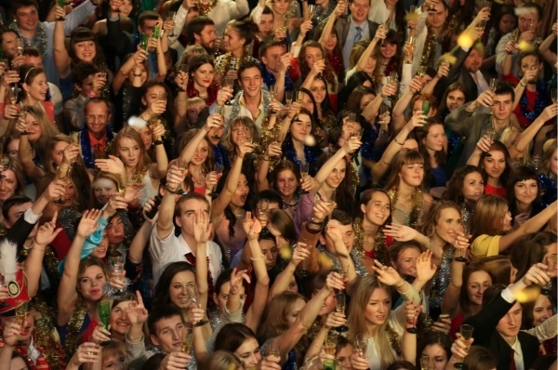
Селфи-только проснулась –
утреннее селфи, сделанное прямо в постели.
Груфи - это тот же снимок-селфи с единственным отличием, что на данной фотографии запечатлен не один человек, а группа людей. Этот термин ввела одна из китайских компаний, которая изобрела новый смартфон, снабженный соответствующей функцией.(2-30 человек)
Усси – то же, что и груфи, но в кадре 30 и более человек.

Slide 7
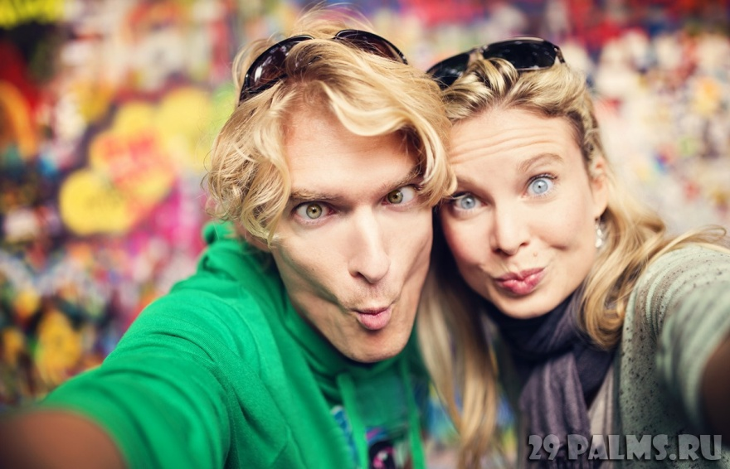
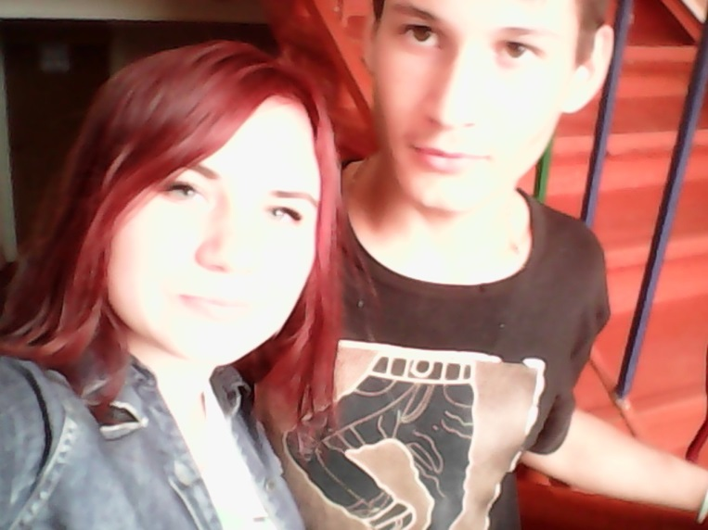
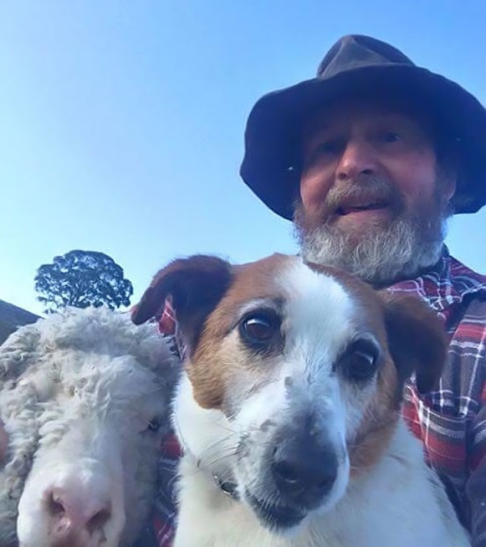
Релфи – (от английского relationship и selfie ) – фотографирование с любимым человеком.
По мнению, психологов из Гарварда, этот вид фотографий больше всего раздражает
подписчиков соцсетей.
Фелфи –(фермерское селфи)
селфи со своим любимым
питомцем или просто с животными.

Slide 8
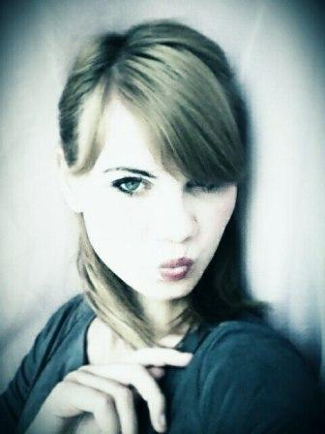
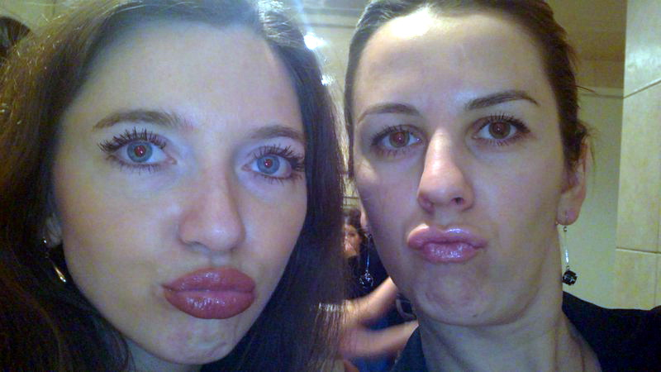
Дакфейс (от английского duckface – утиное лицо). Его особенность – надутые и выпяченные вперед губы. Это выражение очень часто придают своему лицу девушки и женщины, считающие, что именно так они выглядят более сексуально

Slide 9
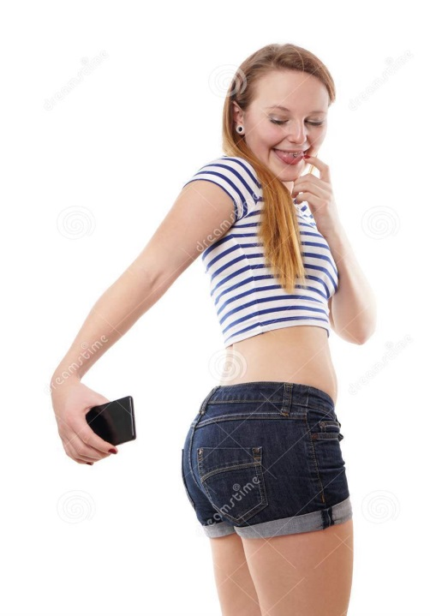
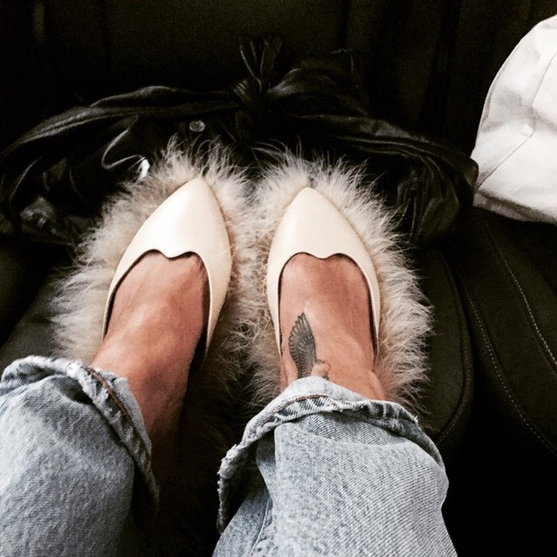
Белфи – (от английского butt – попа и selfie) –
фотографирование своей попы.
Шуфим- селфи
своих ног в любимой
обуви.
.

Slide 10
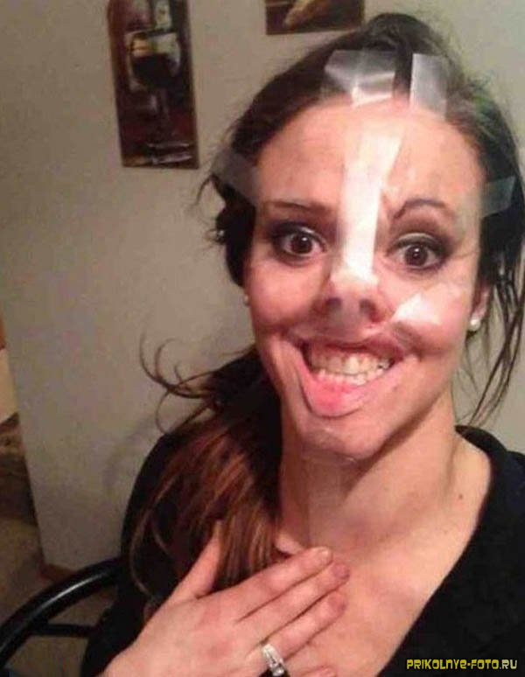
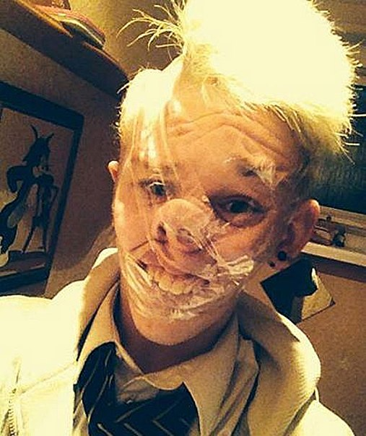
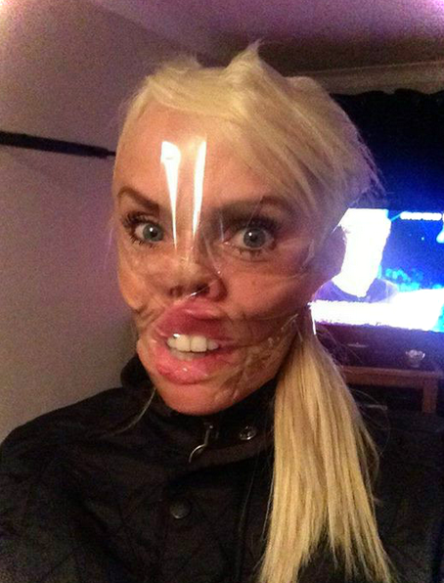
Скотч-селфи – фото лица, обмотанного скотчем.
Сагли (uglies selfie)- уродливое селфи

Slide 11
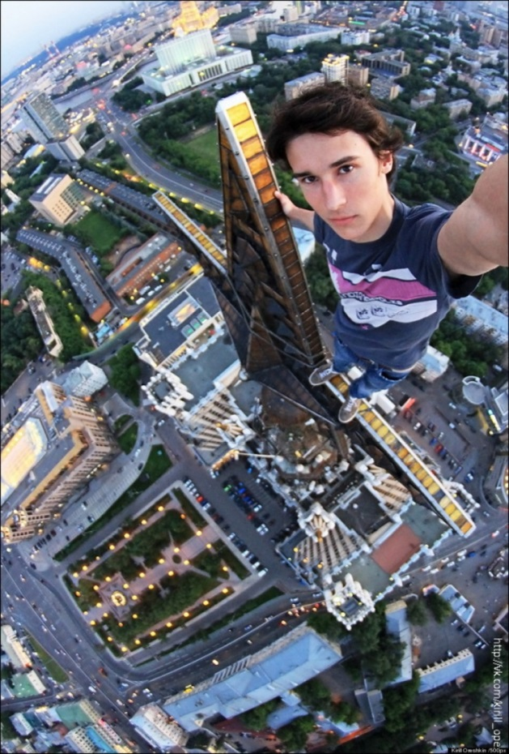
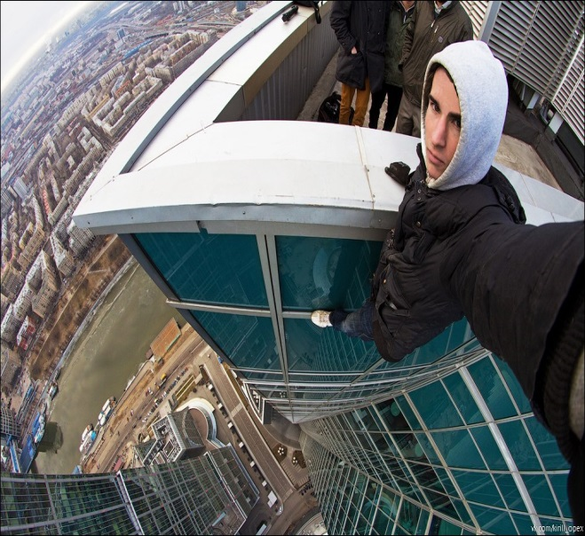
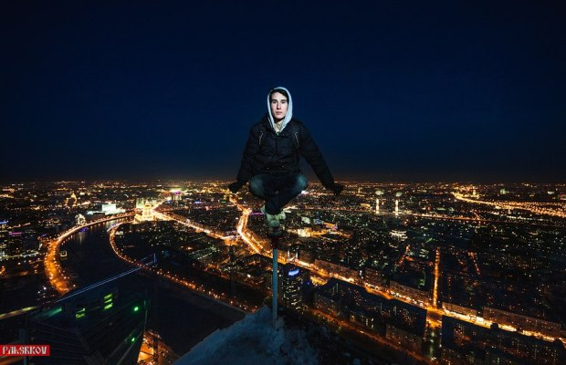
Экстрим-селфи- селфи для самых бесстрашных.
В России 19-летний москвич Кирилл Орешкин стал известен благодаря своим головокружительным фотографиям, сделанным на самых высоких точках столицы. «Селфи» с московских высоток обошли Интернет и собрали миллионы просмотров. Одни восхищаются смелостью Кирилла, другие называют его сумасшедшим.

Slide 12
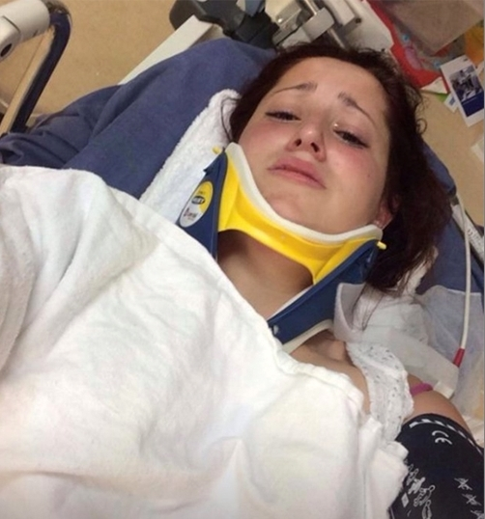
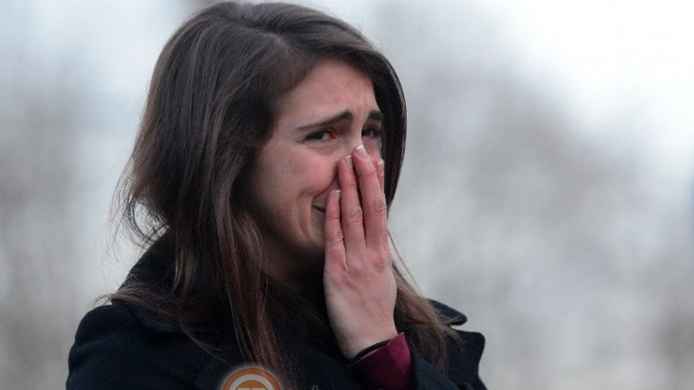
Чем заканчиваются экстрим селфи?
Травмы
Инвалидность
Смерть (твоя или твоих близких….)
ЗАПОМНИТЕ!
Несчастный случай может произойти с каждым…
Большинство несчастных случаев происходит мгновенно и без всякого предупреждения
Не думай, что с тобой такого не случиться

Slide 13
МВД предупреждает…

Slide 14
Рекомендации для создания безопасного селфи
1. Прежде, чем взять в руки телефон и включить камеру, определитесь, для чего вам это необходимо: вы хотите создать произведение искусства, которое вдохновит других, хотите потешить собственное самолюбие и удостовериться, что вы милашка, или представить окружающим результат вашей работы над собой.
2. Помните, что внешняя красота начинается с внутреннего состояния, и отражается в вашем взгляде, улыбке, выражении лица.
3. Относитесь к себе с чувством юмора. Не стесняйтесь использовать выразительную мимику. Такие «живые» фотографии пользуются наибольшим успехом, чем постановочные кадры с идеальной мимикой или «утиными губками».
4. Избегайте стандартов. Типичные позы и милые мордашки — это конечно хорошо, но когда их миллионы, вы рискуете затеряться в этом потоке. Делайте яркие акценты, креативьте, выражайте себя, свою индивидуальность.
5. Размещая селфи в социальной сети, отдавайте себе отчет в том, что вы создаете всего лишь виртуальный образ себя, который мало соответствует действительности, и трезво относитесь к реакции окружающих на этот образ.
6. Помните, что ваша ценность и значимость определяется не количеством лайков, а полезными поступками и делами. Пространство интернет — только дополнительный ресурс для общения. В вашей реальной жизни есть те, кто вас любит, принимает и поддерживает. Цените это!

Slide 15
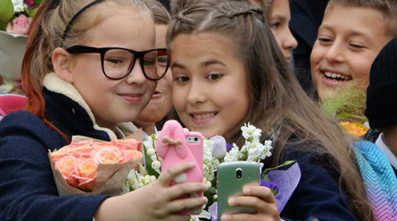
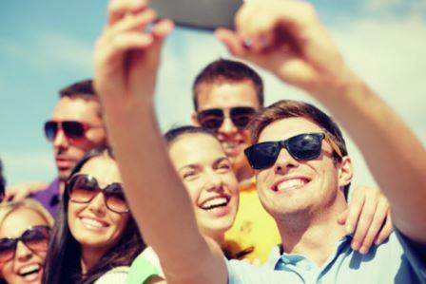
Делай безопасное селфи!

Slide 16
Использованные материалы и интернет-ресурсы.
http://forum.online-mmo.comforum.online-mmo.com/49519-opasnye-selfi-kotorye-priveli-k-gibeli-8-foto.html
https://mvd.ru/safety_selfie
http://fotogai.ru/post/animals/26064.html
http://selfshot.pro/post-602/selfie-posledniy-zvonok-vypusk-2015
http://www.be-in.ru/news/34081-selfe
http://turupupu.ru/?p=33917

